Slide 1

内置和标准函数
CUDA

Slide 2
内置和标准函数
标准函数
内置函数

Slide 3
标准函数
标准函数可以在主机代码、设备代码中使用
标准数学函数包含在C语言数学库中

Slide 4
内置函数
内置函数只能在设备代码中调用
内置函数是经过编译器特别优化并具有与标准函数不同的指令
因为图形计算需求，许多内置三角函数是直接在硬件层面实现
内置函数与其对应标准函数相比，具有更高运行速度，但是数值精度更低
https://docs.nvidia.com/cuda/cuda-math-api/index.html

Slide 5
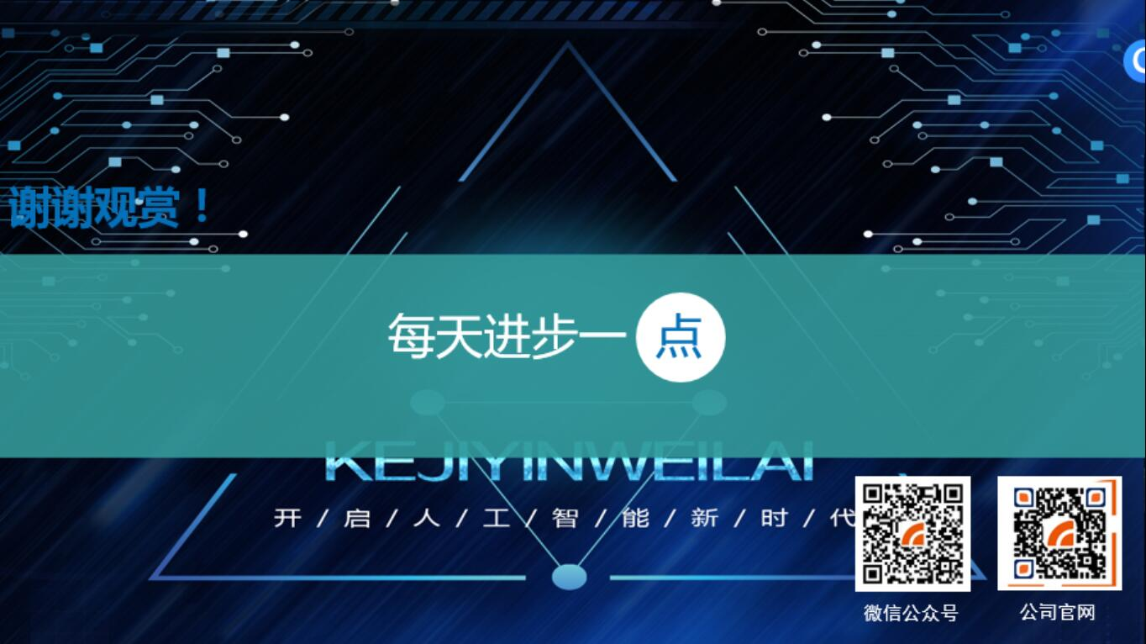
微信公众号
公司官网

